Slide 2
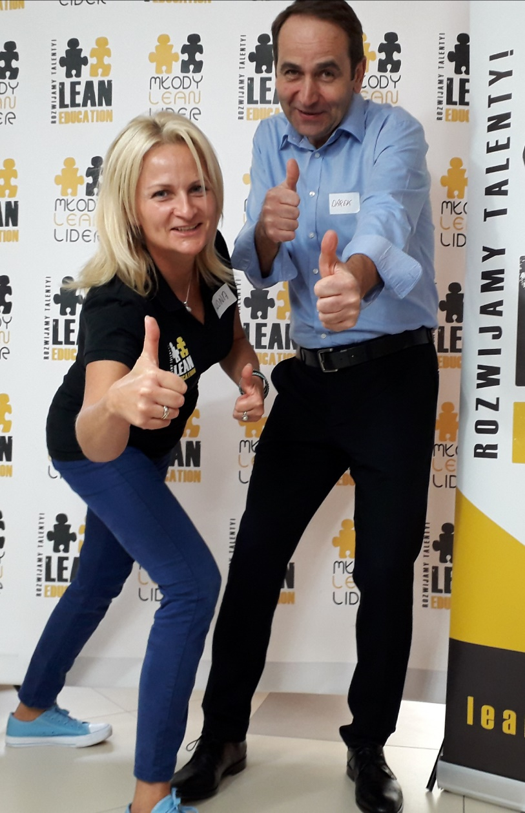
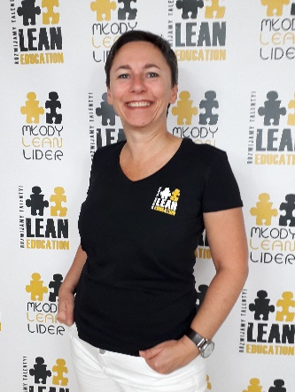
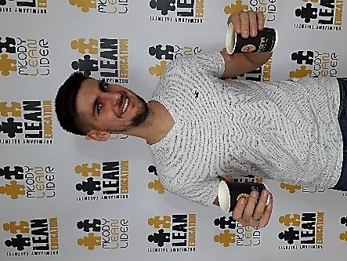
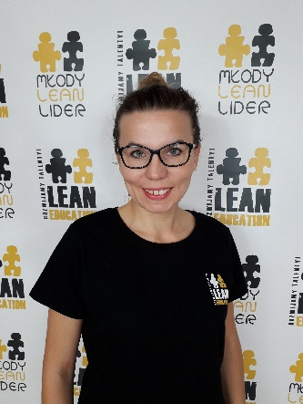
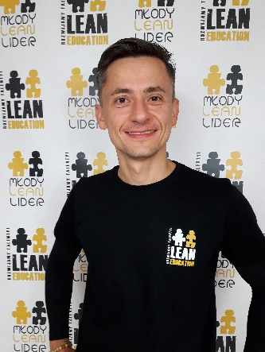
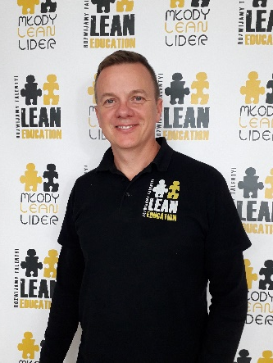
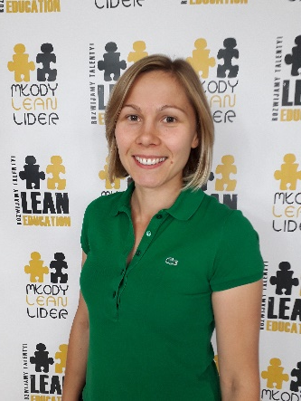
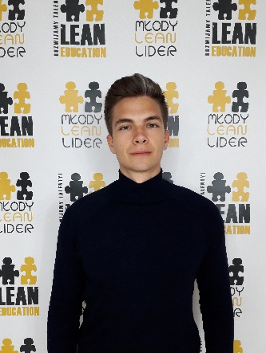
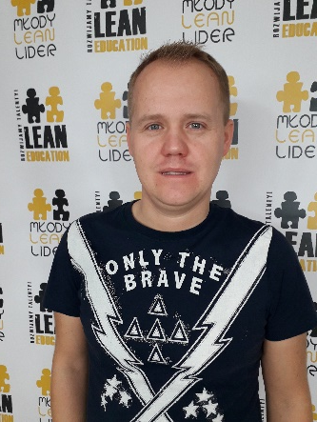
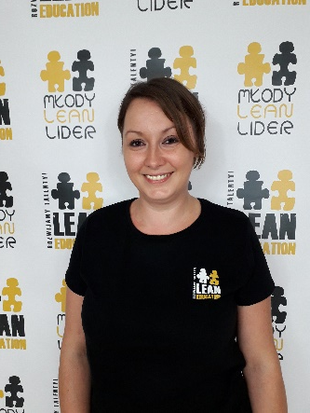
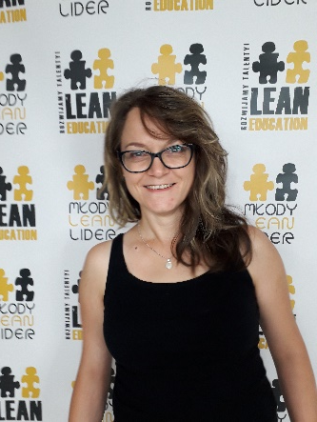
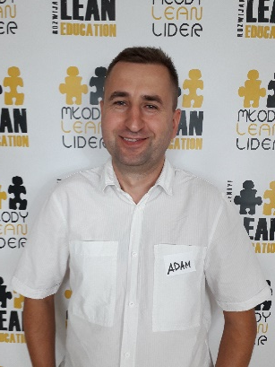
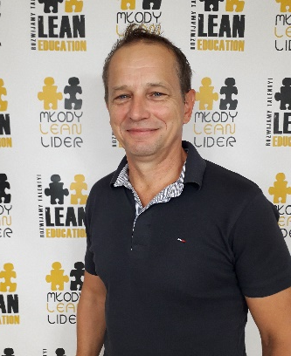
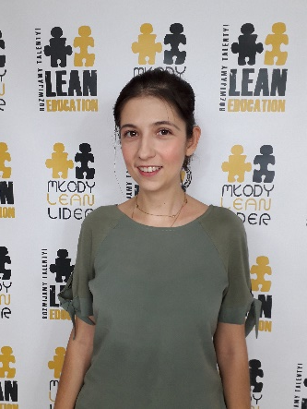
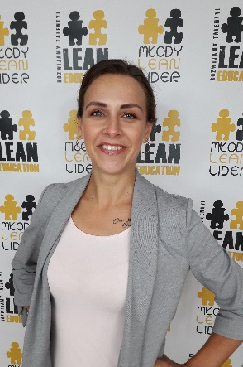
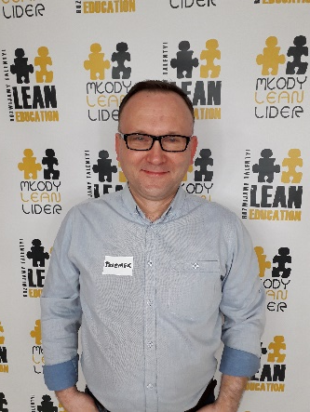
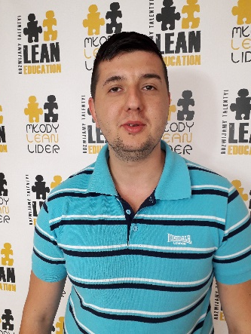
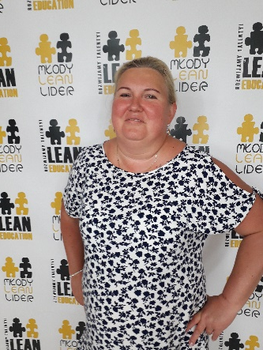
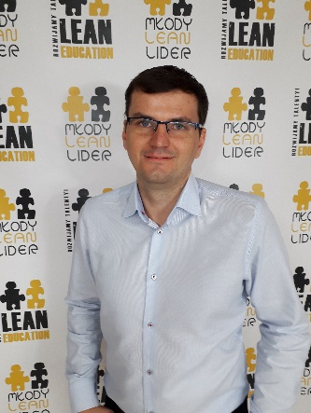
o Fundacji
Jesteśmy grupą pasjonatów, doświadczonych zawodowo leanowców z całej Polski
Tworzymy oparty na wolontariacie ogólnopolski program edukacyjny bazujący na „lean thinking”
Do naszego programu zapraszamy uczniów i studentów oraz wszystkich, którzy biorą udział w kształtowaniu przyszłych uczestników rynku pracy

Slide 3
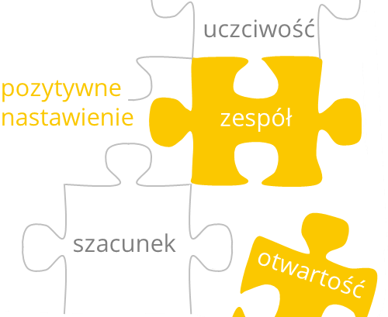
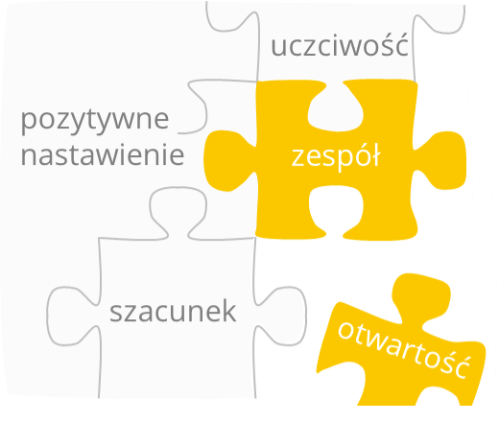
Nasza misja
Nasz duch. Nasze wartości.
Tworzymy środowisko do rozwoju uniwersalnych postaw i kompetencji poszukiwanych przez najlepszych pracodawców
Nasza wizja
Połączone środowiska praktyków biznesu, szkół i uczelni współtworzą programy nauczania, które są wykorzystywane w szkołach podstawowych, zawodowych, technikach, liceach oraz uczelniach wyższych

Slide 4
Nasz bezpłatny program
TO PROGRAM EDUKACYJNY DLA GRUP MŁODZIEŻY W WIEKU OD 13 DO 19 ROKU ŻYCIA,
SKŁADAJĄCY SIĘ Z 24 LEKCJI,
PROWADZONYCH PRZEZ OPIEKUNA, LIDERA I CZŁONKÓW ZESPOŁU OD WRZEŚNIA DO CZERWCA,
NA KTÓRYCH POPRZEZ ZABAWĘ CAŁY ZESPÓŁ WRAZ Z OPIEKUNEM POZNAJE ZAGADNIENIA Z OBSZARU LEAN,
ORAZ ROZWIJA KLUCZOWE KOMPETENCJE POSZUKIWANE PRZEZ NAJLEPSZYCH PRACODAWCÓW
leaneducation.pl

Slide 5
CO TO JEST LEAN THINKING?
to sposób myślenia i działania;
to umiejętność wykorzystywania naszych talentów i zasobów w taki sposób, żeby dawały nam i naszemu otoczeniu jak największą satysfakcję z rezultatów podejmowanych przez nas działań;
to zespół uniwersalnych kompetencji, które można wykorzystać w każdym środowisku, a przede wszystkim w pracy.
wspólne wartości;
praca zespołowa;
koncentracja na klientach i naszych działaniach;
nauka myślenia procesowego;
nauka eliminowania marnotrawstwa wszystkiego co robimy.

Slide 6
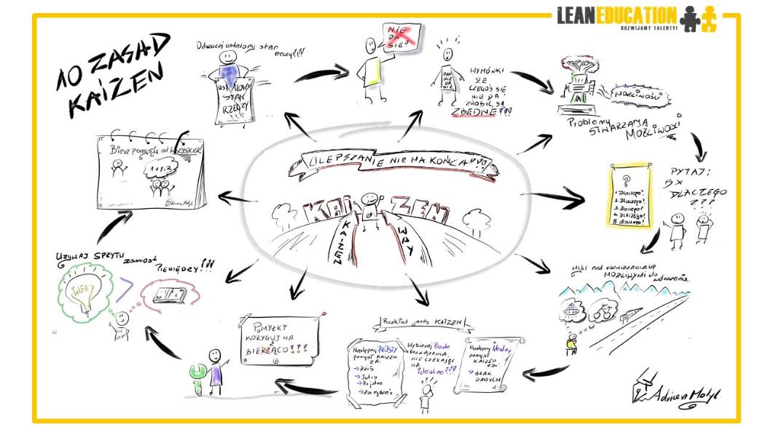
10 ZASAD LEAN THINKERA
Porzuć stare zasady myślenia
Unikaj wymówek. Wróć ponownie do pierwszej zasady;)
Nie rób wyjątków, zmieniaj i doskonal!
Szukaj najprostszego rozwiązania, a nie najlepszego
Błędy naprawiaj od ręki
Używaj sprytu zamiast pieniędzy
Problemy to nasze możliwości
Zawsze 5 razy powtarzaj „dlaczego”?
Szukaj pomysłów angażując innych
Doskonalenie nie ma końca

Slide 7
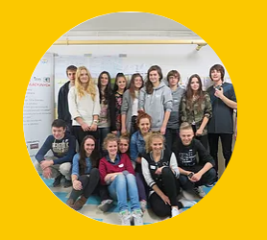
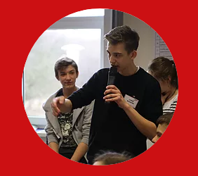
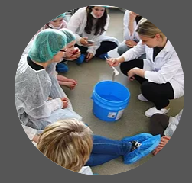
program stawia na rozwój
ROZWÓJ POSTAW
Uczniowie pracują z Nauczycielem
przy wsparciu
Koordynatorów programu.
Rozwijanie postaw Lean Thinker’a
podczas gry symulacyjnej
ROZWÓJ WIEDZY
Uczniowie pracują z Nauczycielem
przy wsparciu
Koordynatorów programu.
Zdobywanie wiedzy merytorycznej
poprzez zadania-wyzwania
ROZWÓJ UMIEJĘTNOŚCI
Uczniowie pracują z Nauczycielem
pod kierunkiem Opiekuna
ze strony przedsiębiorstwa.
Realizacja zadania projektowego
podczas 3 wizyt
w wybranym przedsiębiorstwie.
WRZESIEŃ – STYCZEŃ
STYCZEŃ – MARZEC
KWIECIEŃ – CZERWIEC
Rozwój umiejętności pracy zespołowej
oraz świadomości roli członków grupy
we wspólnym dążeniu do celu
Rozwój wiedzy z zakresu technik rozwiązywania problemów
i doskonalenia procesów
Przeniesienie zdobytej wiedzy
na realia przedsiębiorstwa
DODATKOWO GRUPY UCZESTNICZĄ W TURNIEJU O ZASIĘGU KRAJOWYM

Slide 8
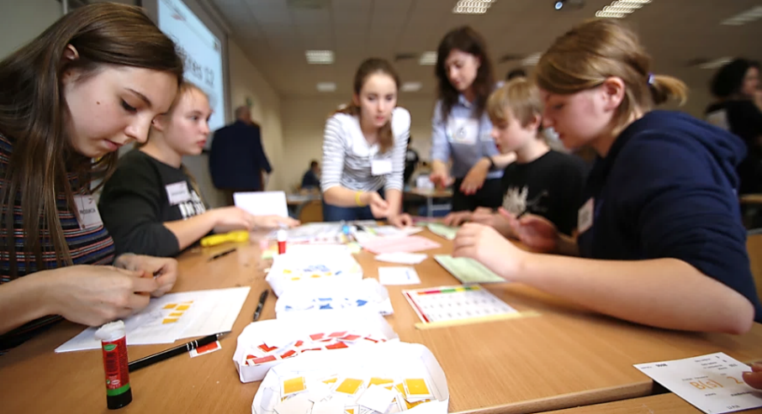
ETAP 1 – ROZWÓJ POSTAW
WRZESIEŃ – STYCZEŃ
ROZWÓJ POSTAW
Uczniowie pracują z nauczycielem
przy wsparciu koordynatorów programu.
Rozwijanie postaw i myślenia lean
podczas poprzez grę symulacyjną i zadania zespołowe
Rozwój umiejętności pracy zespołowej
we wspólnym dążeniu do celu

Slide 9
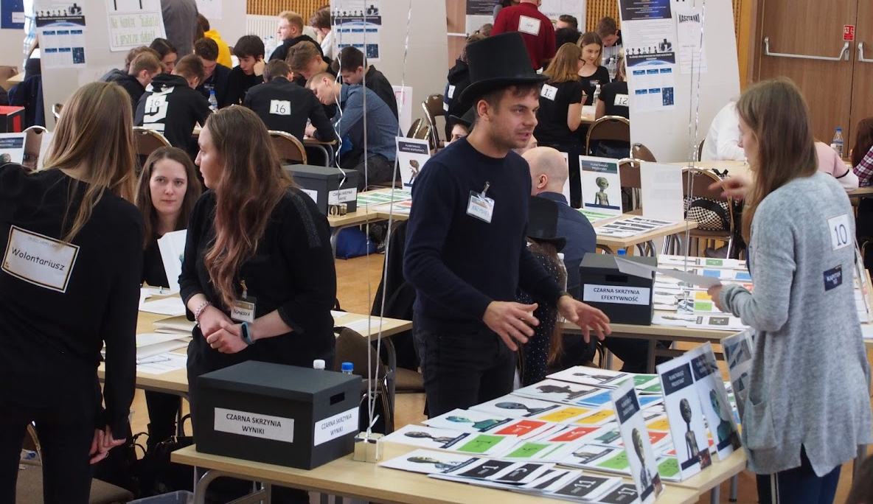
ETAP 2 – ROZWÓJ WIEDZY
STYCZEŃ – MARZEC
ROZWÓJ WIEDZY
Uczniowie pracują pod
kierunkiem koordynatorów programu.
Zdobywanie wiedzy merytorycznej
poprzez zadania-wyzwania i bezpośrednia
rywalizacja w grze symulacyjnej
Rozwój wiedzy z zakresu technik doskonalenia procesów

Slide 10
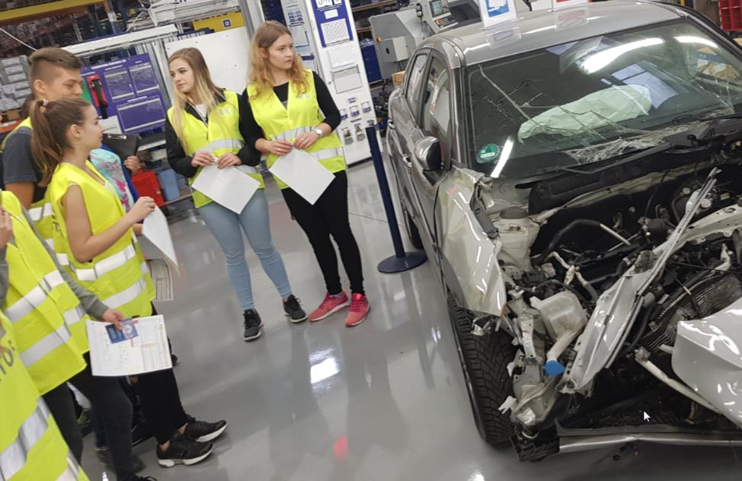
ETAP 3 – ROZWÓJ UMIEJĘTNOŚCI
KWIECIEŃ – CZERWIEC
ROZWÓJ UMIEJĘTNOŚCI
Uczniowie pracują z nauczycielem
pod kierunkiem opiekuna
ze strony przedsiębiorstwa.
Realizacja zadania projektowego
podczas kilku wizyt
w wybranym przedsiębiorstwie.
Wykorzystanie zdobytej wiedzy w realiach przedsiębiorstwa

Slide 11
ETAP 3 – PROBLEM DO ROZWIĄZANIA
https://www.youtube.com/watch?v=Nc4yA9xwnCg&list=PL0pqiMybB3eDPPpmugdfazBDwcdKgyAgy&index=12&t=36s

Slide 12
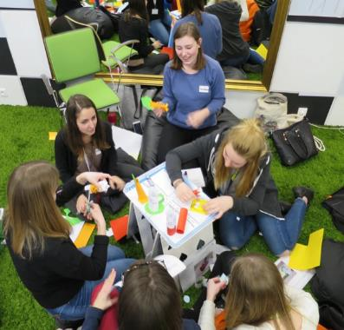
KORZYŚCI DLA UCZNIÓW
Umiejętność pracy w grupie
Kreatywne rozwiązywanie problemów
Rozwijanie talentów
Umiejętność poszukiwania źródeł wiedzy
Zdolność samoorganizacji
Gotowość do rozwiązywania problemów
Wytrwałość w dążeniu do celu
Nabywanie umiejętności liderskich
Umiejętność zarządzania projektami
Dużo frajdy i zabawy!

Slide 13
DUŻO FRAJDY I ZABAWY!
https://www.youtube.com/watch?v=1qbu68eewFc&list=PL0pqiMybB3eDLXKhKW7X48mo_LTdJjye6&index=8&t=0s

Slide 14
KORZYŚCI DLA NAUCZYCIELI
Umiejętność zarządzania projektami
Bezpłatne szkolenia
Kreatywne rozwiązywanie problemów
Narzędzia do rozwijania relacji z uczniami
Dużo frajdy i zabawy!

Slide 15
Rola nauczyciela w programie
W grze etapu 1:
Rzetelny kontroler jakości tj. zgodności wyrobu z wymaganiami klienta
Kontroluje czas na każdy z elementów gry
W turnieju i podczas lekcji:
Organizuje miejsce i czas zajęć
Przedstawia zadania wg wskazówek organizatorów
Motywuje młodzież do działania
Nadzoruje zgodność przebiegu realizacji zadań z przekazanymi wytycznymi
Wspiera lidera w monitoringu terminowości pracy grupy
za resztę odpowiadają uczniowie…

Slide 16
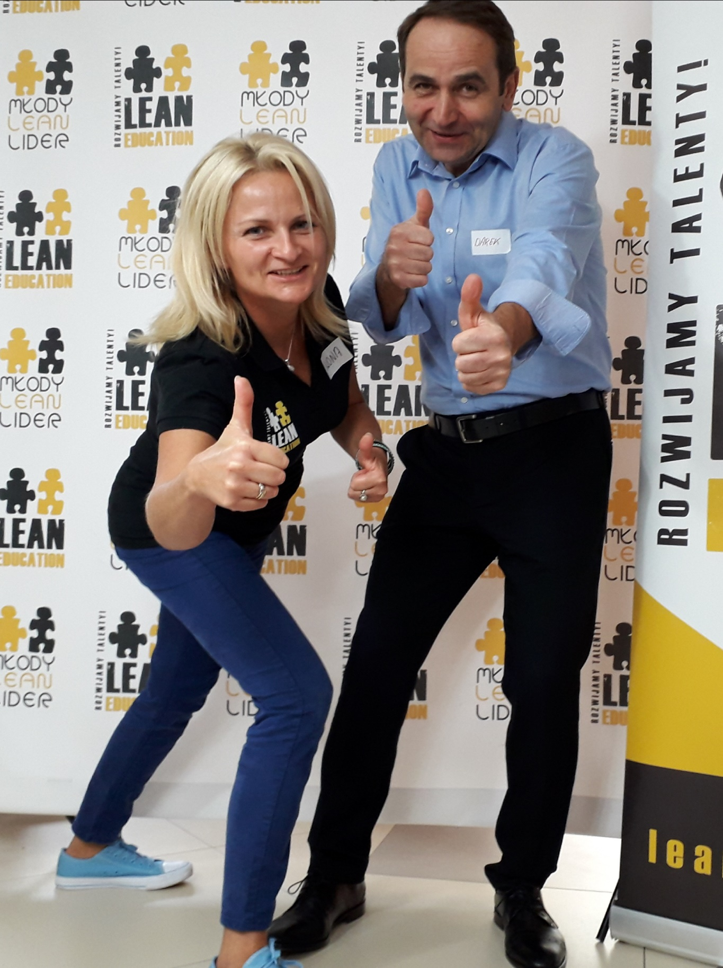
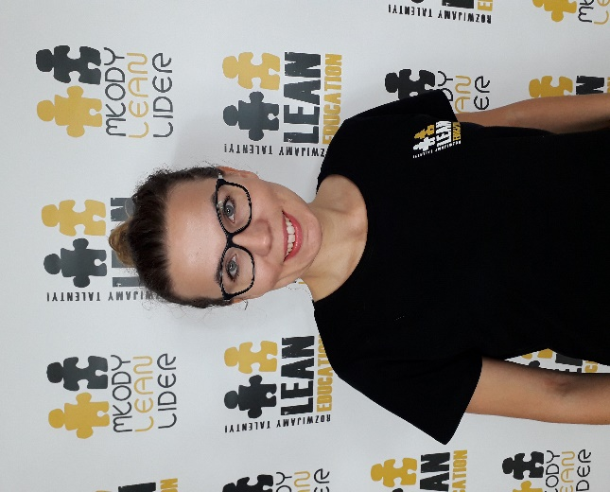
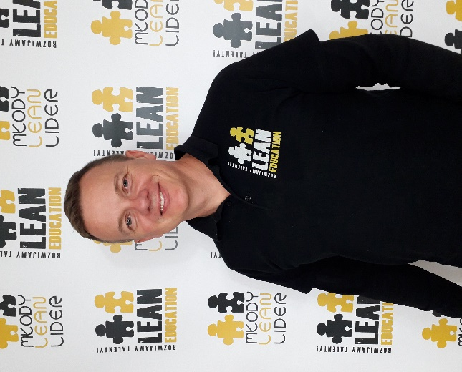
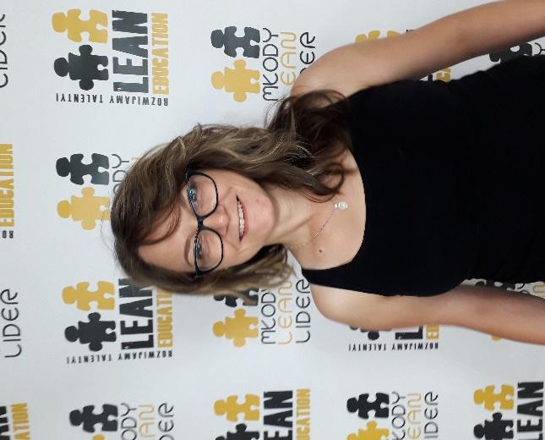
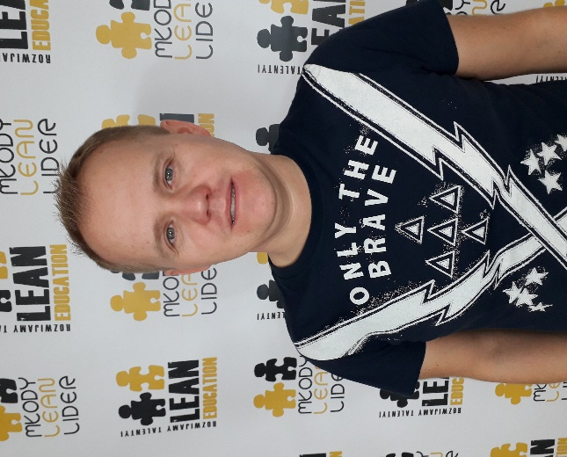
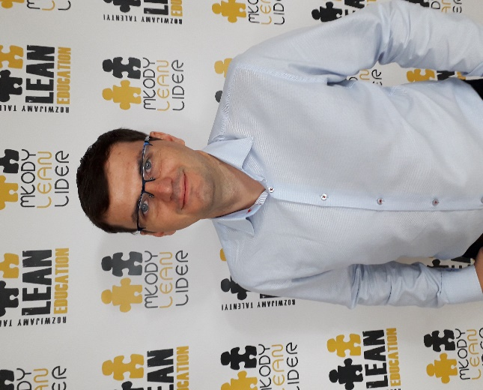
Czekamy Na Was!
leaneducation.pl
LeanEducation

